Slide 1
Koppeltabellen Normaliseren
Door Tim Lutt
8 maart 2023

Slide 2
Inhoud
01. Soorten relaties
02. Normaliseren
Welke relaties zijn er tussen entiteiten?
Korte herhaling van de normalisatiestappen.
03. Koppeltabel normaliseren
04. Koppeltabel in Entity Framework
05. Extra bronnen
Tijdens het normaliseren kom je koppeltabellen tegen.
Hoe leg je koppeltabellen vast.

Slide 3
Tussen entiteiten (of tabellen/modellen) bestaan verschillende soorten relaties.

Slide 4
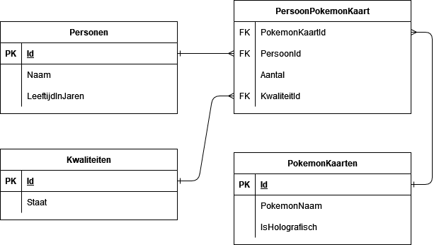


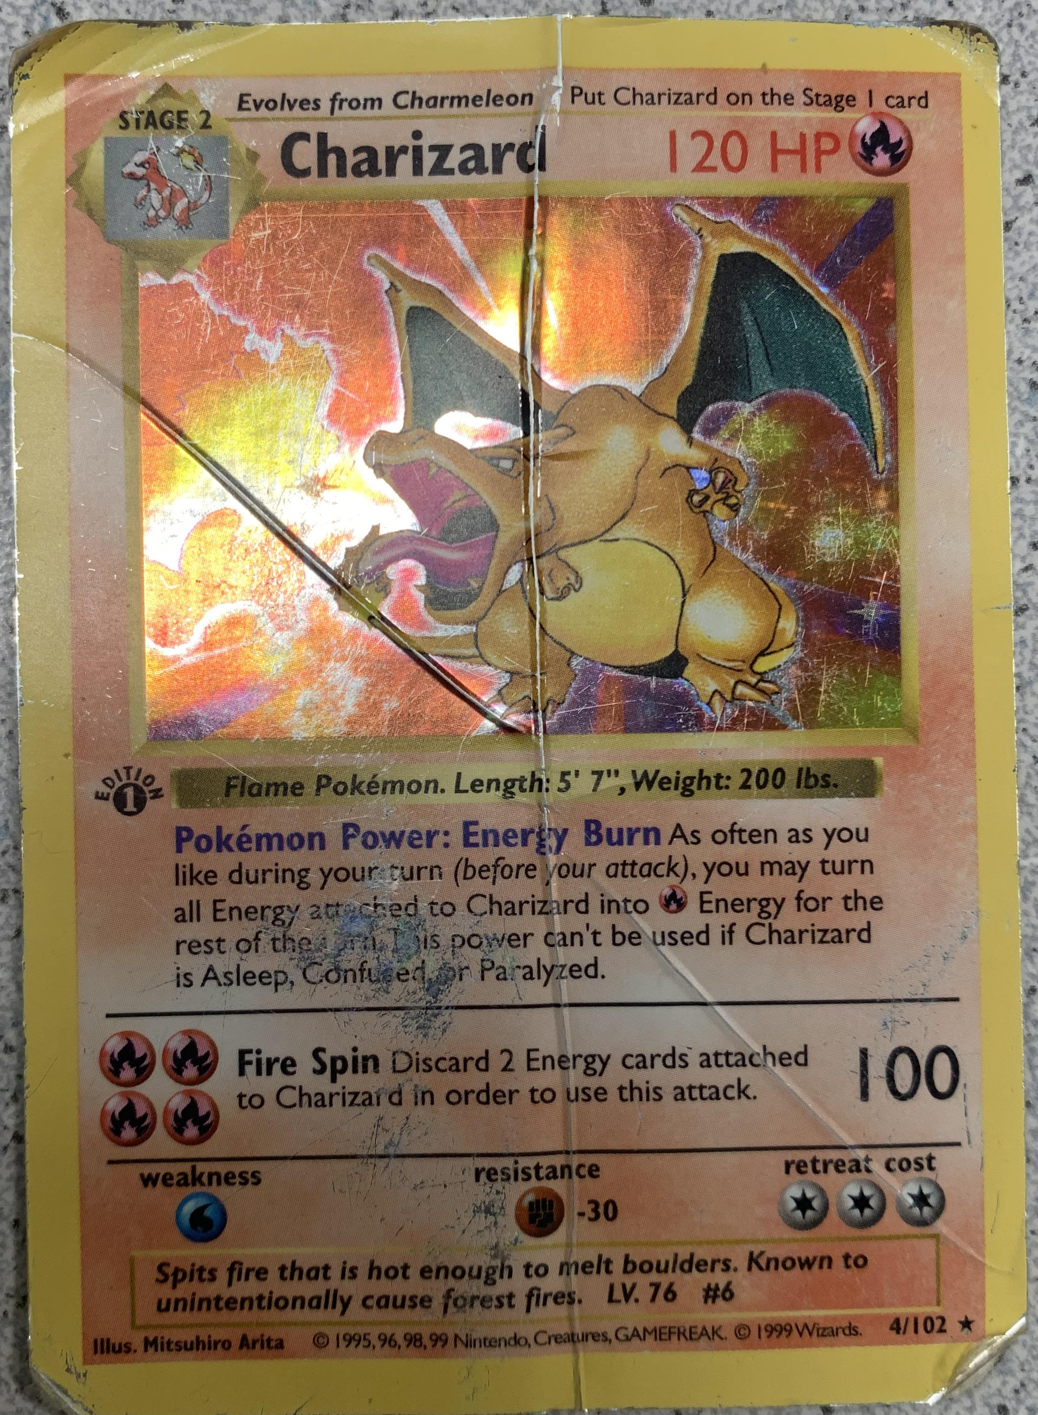
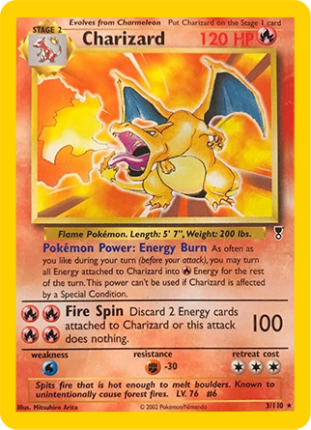
Soorten relaties
In het voorbeeld hierna gaan we kijken naar Personen die Pokémon kaarten verzamelen. Een Pokémon kaart kan holografisch (glimmend) zijn.
Een persoon kan meerdere kaarten hebben, ook van dezelfde Pokémon. Maar de kaarten van de ene persoon zijn beter bewaard dan die van een ander. De kwaliteit kan dus verschillen (bijv.: slechte staat of juist ‘mint’)

Slide 5
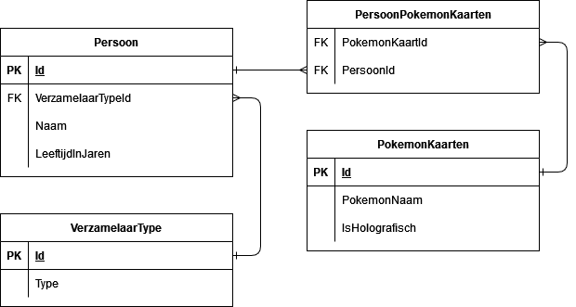
Soorten relaties
Relaties worden aangegeven met het symbool voor een (one):
Of veel/meerdere (many):

Slide 6
Soorten relaties
De ‘One to many’( ) relatie komt het meest voor. (een-op-meerdere)
Hier rechts is te zien:
Een persoon kan meerdere Pokémon kaarten hebben.
Een kwaliteit kan bij meerdere Pokémon kaarten van personen horen.
Een Pokémon kaart kan bij meerdere Personen horen (via PersoonPokemonKaarten)

Slide 7
Soorten relaties
Tussen Kwaliteiten en PersoonPokemonKaart bestaat een ‘one-to-many’ relatie
De Pokémon kaart van een persoon kan maar één kwaliteit hebben (bijv.: goede staat, of slechte staat). Maar een kwaliteit kan bij meerdere Pokémon kaarten van personen horen (de staat ‘slecht’ kan gaan over de Charizard-kaart van meerdere personen)

Slide 8
Soorten relaties
koppeltabel
In het ERD rechts is een koppeltabel te vinden. Je herkent een koppeltabel omdat die aan de ‘meer’ kant van 2 one-to-many relaties ligt:
A Koppeltabel B
Dankzij de koppeltabel kan:
A (een Persoon) meerdere B (PokemonKaarten) hebben.
Een B (PokemonKaart) kan bij meerdere A (Personen) horen.
Een koppeltabel maakt een many-to-many relatie mogelijk tussen twee andere tabellen.

Slide 9
Soorten relaties
Kan nooit!
Een koppeltabel maakt dus een many-to-many relatie mogelijk.
Let wel op: een directe many-to-many bestaat niet. Je kunt dus herkennen dat er een fout in je ERD is als je dit ziet tussen twee tabellen:
Er moet altijd een koppeltabel zijn voor een many-to-many relatie.
Want:
Als PokemonKaartId is ingevuld bij een Persoon, kan die dus maar 1 Pokémon kaart hebben.
Als PersoonId is ingevuld bij PokemonKaart, kan die dus maar bij 1 Persoon horen.
Een kolom kan nooit meerdere gegevens bevatten. Denk dus niet ‘dan maak je het toch een array’ als kolomtype, want arrays gebruik je niet in de database.

Slide 10
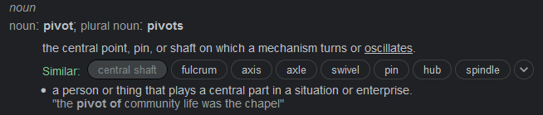
Soorten relaties
In het Engels wordt een koppeltabel een ‘pivot table’ genoemd:

Slide 11
Soorten relaties
De conventie voor koppeltabellen is:
Bij EntityFramework: De namen van de tabellen die gekoppeld worden enkelvoud, PascalCase/UpperCamelCase en op alphabetische volgorde (Personen komt voor PokemonKaarten)
Bij Laravel: hetzelfde als hierboven, enkel snake_case (bijv.: persoon_pokemon_kaart)

Slide 12
Een genormaliseerd databaseontwerp kan een koppeltabel bevatten.

Slide 13
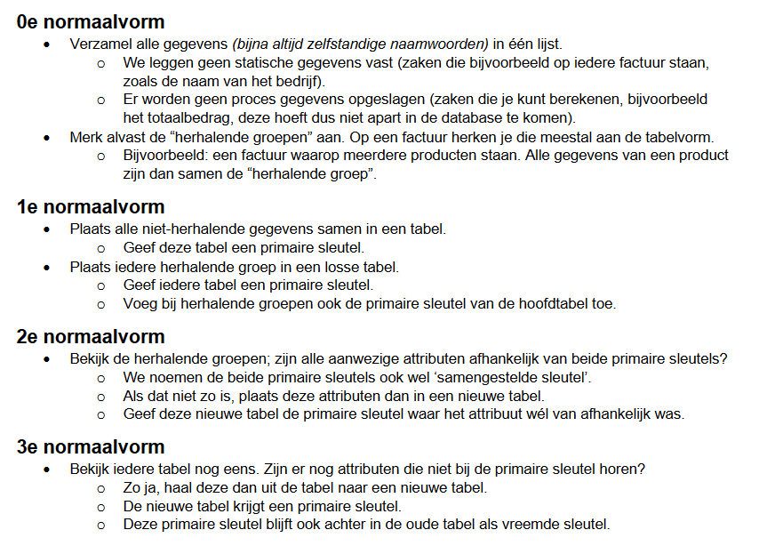

Normaliseren
Bij het normaliseren kun je tot een koppeltabel komen.
Theorie herhalen: Hoe normaliseren we
Het komen tot een relationele database aan de hand van een vaste procedure (methode van Codd).
De normalisatiestappen van Codd kun je terugvinden op Itslearning in het bestand:
Op de volgende slides doorlopen we de stappen van Codd a.d.h.v. een voorbeeld.

Slide 14
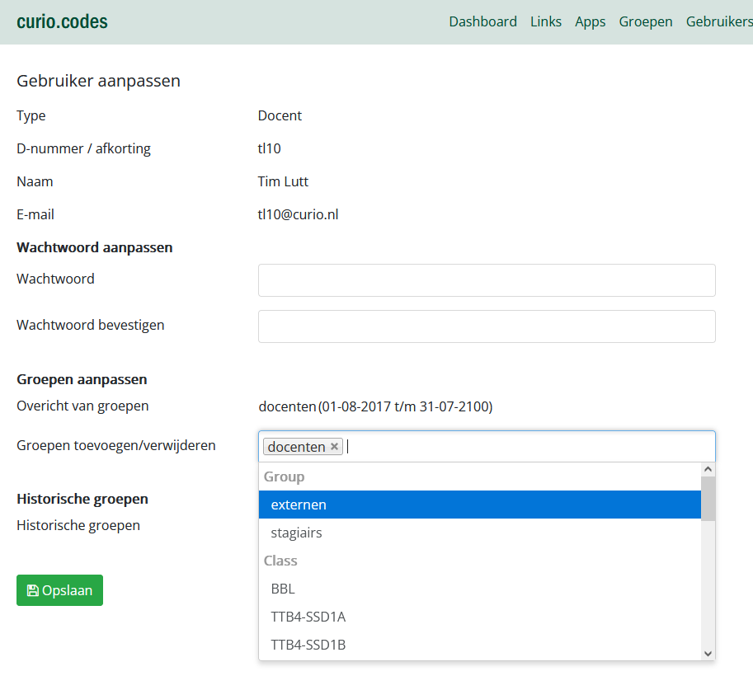
GebruikerType
GebruikerAfkorting
GebruikerNaam
GebruikerEmail
GebruikerWachtwoord
GroepNaam (RG)
GroepIsKlas (RG)
Docent / student
tl10
Tim Lutt
tl10@curio.nl
***
TTB4-SSD1A / externen / etc…
Ja / Nee
Herhalende groep = Repeating Group = RG
We zetten het onderwerp voor iedere attribuut (Gebruiker…, Groep…) om te zorgen dat we later nog kunnen onderscheiden ze bij horen. Zonder dat te doen zouden we kunnen twijfelen waar “Naam” ook alweer de naam van is.

Slide 16
GebruikerAfkorting (PK)
GebruikerType
GebruikerNaam
GebruikerEmail
GebruikerWachtwoord
GroepCode* (PK)
GebruikerAfkorting (FK)
GroepNaam
GroepIsKlas
* We hebben hier GroepsCode toegevoegd, zodat we de groep naam niet als sleutel hoeven te gebruiken. Op die manier kunnen we later veilig de naam aanpassen. We laten GroepsCode gewoon AUTO_INCREMENT-en vanaf 1, 2, 3, 4… etc…
Primaire sleutel = Primary Key = PK
Vreemde sleutel = Foreign Key = FK

Slide 17
GebruikerAfkorting (PK)
GebruikerType
GebruikerNaam
GebruikerEmail
GebruikerWachtwoord
GroepCode (FK)
GebruikerAfkorting (FK)
GroepCode (PK)
GroepNaam
GroepIsKlas
De naam van de groep en of de groep een klas is ja/nee staat los van de samengestelde sleutel (GroepCode+GebruikerAfkorting), maar gaat alleen over de groep (GroepCode)
Primaire sleutel = Primary Key = PK
Vreemde sleutel = Foreign Key = FK

Slide 18
GebruikerAfkorting (PK)
GebruikerTypeCode (FK)
GebruikerNaam
GebruikerEmail
GebruikerWachtwoord
GroepCode (FK)
GebruikerAfkorting (FK)
GroepCode (PK)
GroepNaam
GroepIsKlas
TypeCode (PK)
Type
De naam van de groep en of de groep een klas is ja/nee staat los van de samengestelde sleutel (GroepCode+GebruikerAfkorting), maar gaat alleen over de groep (GroepCode)
Primaire sleutel = Primary Key = PK
Vreemde sleutel = Foreign Key = FK

Slide 19
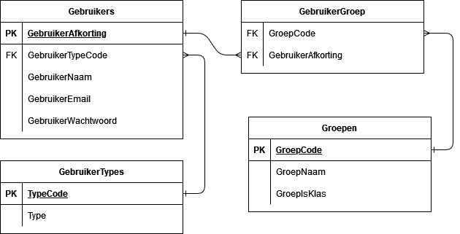
ERD van het genormaliseerde ontwerp
GebruikerAfkorting (PK)
GebruikerTypeCode (FK)
GebruikerNaam
GebruikerEmail
GebruikerWachtwoord
GroepCode (FK)
GebruikerAfkorting (FK)
GroepCode (PK)
GroepNaam
GroepIsKlas
TypeCode (PK)
Type
Bij dit voorbeeld doen we het niet, maar het zou netjes zijn om:
Alle tabellen en kolommen naar het Engels te vertalen
De kolommen in een tabel niet de tabelnaam laten te bevatten (Naam en IsKlas i.p.v. GebruikerNaam en GroepIsKlas) tenzij het een Foreign Key is.

Slide 20
Koppeltabel normaliseren
Beantwoord voor jezelf:
Welke tabel herken je als koppeltabel?
Tussen welke tabellen koppelt deze koppeltabel? Tussen:
(A) ___________________
(B) ___________________
Wat voor soort relatie hebben (A) en (B) via de koppeltabel? Vul ‘een’ of ‘meer’ in op de lege plekken:
Een (A) kan bij _________ (B) horen.
Een (B) kan bij _________ (A) horen.

Slide 21
Koppeltabel normaliseren
Gebruikers:
Afkorting | TypeCode | Naam | Email | Wachtwoord
Tl10 | 1001 | Tim Lutt | tl10@curio.nl | ***
Ib81 | 1001 | Ine Vermeer | ib81@curio.nl | ***
D12345 | 1002 | Janiek Jansen | d12345@edu.curio.nl | ***
… | … | … | … | …
Met voorbeeld-data…
GebruikerGroep:
GroepCode | GebruikerAfkorting
1 | Tl10
1 | Ib81
2 | D12345
0 | Tl10
… | …
GebruikerTypes:
TypeCode | Type
1001 | Docent
1002 | Student
… | …
Groepen:
GroepCode | GroepNaam | GroepIsKlas
0 | Administratoren | Nee
1 | Docenten | Nee
2 | TTB4-SSD1A | Ja
3 | TTB4-SSD1B | Ja
… | … | …
Zoals je ziet kan een gebruiker bij meerdere groepen horen. Tl10 hoort bij de groepen Administratoren én Docenten.

Slide 22
Het kan zijn dat we na de 2e normaalvorm een koppeltabel hebben.

Slide 23
Koppeltabel in Entity Framework
Hoe beschrijven we nu een koppeltabel in Entity Framework?
Omdat een koppeltabel niet meer is dan deze relatie:
A Koppeltabel B
Kunnen we een koppeltabel gebruiken via twee one-to-many relaties naar de koppeltabel in Entity Framework.

Slide 24
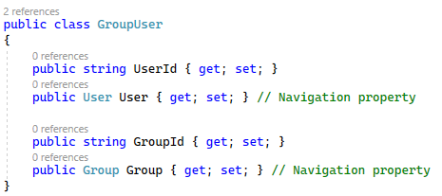
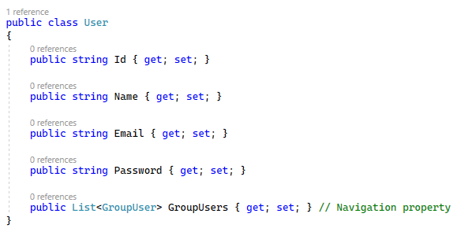
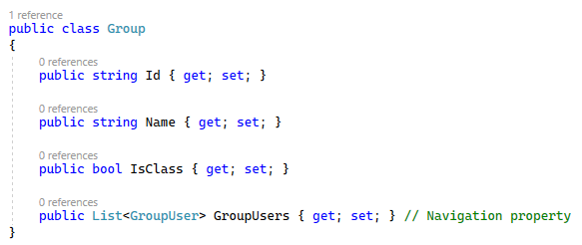
Koppeltabel in Entity Framework
De eigenschappen gemarkeerd met ‘Navigation property’ komen niet in de database, maar worden gebruikt om makkelijk naar gerelateerde data te navigeren.
Wanneer ‘Group’ in GroupUser wordt aangesproken weet EntityFramework via de Foreign Key ‘GroupId’ welke groep erbij hoort.

Slide 25
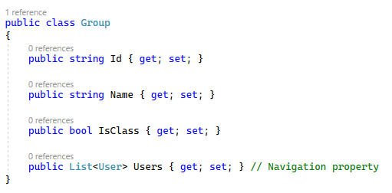
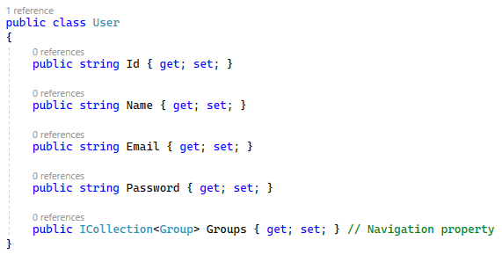
Koppeltabel in Entity Framework
Alternatieve oplossing:
Sinds Entity Framework 6 wordt voor de many-to-many ook ondersteund dat er geen model is voor de koppeltabel (er is uiteraard wel een koppeltabel in de database)
Dit heeft als nadeel dat je geen data in de koppeltabel kunt zetten (zoals Aantal of Kwaliteit bij het Pokémon kaarten voorbeeld)

Slide 26

Extra bronnen
Relationships in Entity Framework
Many-to-many in Entity Framework
Tim Lutt
tl10@curio.nl

